Slide 1
ΗΛΕΚΤΡΙΚΑ ΚΥΚΛΩΜΑΤΑ
ΑΣΚΗΣΕΙΣ ΣΕ ΚΥΚΛΩΜΑΤΑ RLC ΣΥΝΤΟΝΙΣΜΟΣ
27-05-2021
ΔΙΔΑΣΚΩΝ: ΚΑΡΑΚΑΤΣΑΝΗΣ ΘΕΟΚΛΗΤΟΣ
Notes:
Κάντε κλικ για να προσθέσετε σημειώσεις

Slide 2
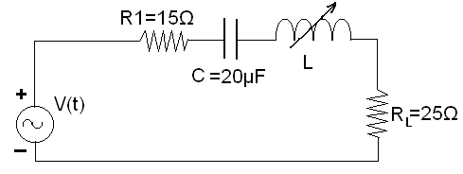
ΕΞΕΤΑΣΤΙΚΗ ΠΕΡΙΟΔΟΣ: ΠΤΥΧΙΑΚΗ ΦΕΒΡΟΥΑΡΙΟΣ 2011
ΘΕΜΑ 2^{Ο} : ( Μονάδες 2.50 ).
Το κύκλωμα σειράς που αποτελείται από πηνίο μεταβλητής επαγωγής, πυκνωτή με χωρητικότητα C = 20 μF και ωμικές αντιστάσεις R₁ = 15 Ω και R_{L} = 25 Ω συνδέεται σε πηγή τάσης V ( t ) = 311,13 cos ( 100 πt ) ημιτονοειδούς μορφής.
α) Να προσδιοριστεί η επαγωγή του πηνίου που δίνει την μέγιστη τιμή ρεύματος στο κύκλωμα. Ποιος ο συντελεστής ισχύος της πηγής , η τιμή της συνολικής εμπέδησης του κυκλώματος και η τιμή του ρεύματος στην περίπτωση αυτή;
β) Αν ρυθμιστεί η επαγωγή του πηνίου L στα 0,70 Η να προσδιοριστεί ο συντελεστής ισχύος του κυκλώματος, η τιμή του ρεύματος και της εμπέδησης στην επαγωγή αυτή.
γ) Να σχεδιαστούν τα διανυσματικά διαγράμματα όλων των ρευμάτων και όλων των τάσεων στις δύο πιο πάνω περιπτώσεις.

Slide 3
Το σήμα της πηγής είναι :
V ( t ) = 311,13 cos ( 100 πt )
Επομένως Vp = 311,13 V και
V ( rms ) = Vp / $\sqrt{ 2}$ = 220 V
Ενώ ω t = 100 π t και η συχνότητα είναι:
2 π f = ω = 100 π → f = 50 Hz
Η επαγωγή του πηνίου που θα δίνει την μέγιστη τιμή ρεύματος αντιστοιχεί στην ελάχιστη συνολική εμπέδηση του κυκλώματος και προκύπτει στην περίπτωση συντονισμού.
Δηλαδή θα πρέπει να ισχύει X_{L} = X_{C} → 2 π f L = 1 / 2 π f C
και L = 1 / 4 π² f² C → L = 1 / [ 4 x ( 3,14 x 50 )² x 20 x 10⁻⁶ ] = 0,50 H
Για X_{L} = X_{C} η συνολική εμπέδηση του κυκλώματος θα είναι :
______________________ __________
Ζ = √ ( X_{L} – X_{C} ) ² + ( R₁ + R_{L} ) ² = √ ( 15 + 25 )² = R₁ + R_{L} = 40 Ω
και cos φ = R / Z = 1 περίπτωση συντονισμού
I = V / Ζ_{ολ} = 220 V / 40 Ω = 5,50 A

Slide 4
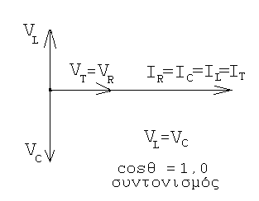
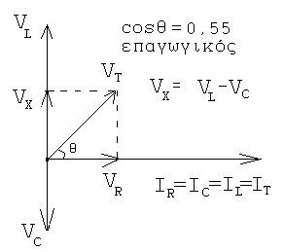
X_{L} = 2 π f L = 2 x 3,14 x 50 x 0,70 = 219,91 Ω
X_{C} = 1 / 2 π f C = 1 / ( 2 x 3,14 x 50 x 20 x 10⁻⁶ ) = 159,15 Ω
Στη χωρητικότητα αυτή η συνολική εμπέδηση του κυκλώματος είναι :
__________________ _________________________ _________
Ζ = √ (X_{L} – X_{C}) ² + (R₁ + R_{L}) ² = √ (219,91 – 159,15) ² + (15 + 25) ² = √ 60,76 ² + 40 ²
→ Ζ = 72,74 Ω
και Ι_{Τ} = V / Ζ_{Τ} = 220 V / 72,74 Ω → Ι_{Τ} = 3,02 A
ενώ ο συντελεστής ισχύος θα είναι cos φ = R / Ζ_{Τ} = 40 / 72,74 = 0,55 επαγωγικός
ο Σ.Ι. είναι επαγωγικός επειδή X_{L} > X_{C} και συνεπώς V_{L} > V_{C} όπως φαίνεται και στο αντίστοιχο διανυσματικό διάγραμμα στο ακόλουθο ερώτημα.

Slide 5
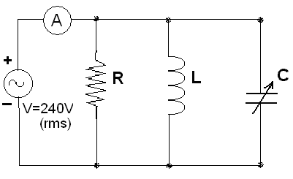
ΕΞΕΤΑΣΤΙΚΗ ΠΕΡΙΟΔΟΣ: ΙΟΥΝΙΟY 2019
ΘΕΜΑ 2^{Ο} : ( Μονάδες 2.50 ).
Tο κύκλωμα RLC με παράλληλη συνδεσμολογία που δίνεται στο σχήμα, τροφοδοτείται από πηγή τάσης ημιτονοειδούς μορφής 240V(rms), 50 Hz. Tο αμπερόμετρο καταγράφει την μικρότερη ένδειξη 4A, όταν ρυθμιστεί η χωρητικότητα του μεταβλητού πυκνωτή στα 20 μF.
Να προσδιοριστούν:
α) Η ωμική αντίσταση R, η εμπέδηση, η επαγωγή L του πηνίου, τα ρεύματα σε κάθε κλάδο, ο Σ.Ι., η ενεργός, η άεργος και η φαινόμενη ισχύς του κυκλώματος.
β) Σε ποια χωρητικότητα πρέπει να ρυθμιστεί ο μεταβλητός πυκνωτής για να επιτευχθεί Σ.Ι. της πηγής 0,80 χωρητικός; Πως διαμορφώνονται τα ρεύματα σε κάθε κλάδο, η εμπέδηση, η ενεργός, η άεργος και η φαινόμενη ισχύς του κυκλώματος στην χωρητικότητα αυτή;
γ) Να σχεδιαστούν τα διανυσματικά διαγράμματα όλων των τάσεων και ρευμάτων και για τις δύο πιο πάνω χωρητικότητες του πυκνωτή.

Slide 6
Για χωρητικότητα στα 20 μF επειδή η ένδειξη του αμπερομέτρου είναι η μικρότερη υπάρχει συντονισμός στην συχνότητα των 50 Hz και έτσι ισχύει: X_{L}=X_{C}
2 πfL = 1 / 2πfC και L = 1 / 4π²f²C → L=1 / [4x(3,14x50)²x20x10⁻⁶ ] = 0,507 H
Για το συνολικό ρεύμα της πηγής θα ισχύει :
I_{Τ} = V / Ζ_{ολ} = 4 Α και η συνολική εμπέδηση του κυκλώματος θα είναι :
Ζ_{ολ} = R = V / I = 240 V / 4 A = 60 Ω και cos φ = 1 περίπτωση συντονισμού
Οι άεργες χωρητικές και επαγωγικές αντιστάσεις θα έχουν ίδια τιμή και θα είναι :
X_{L} = X_{C} = 2πfL = 1 / 2πfC = 2 x 3,14x50x0,507 = 1 / 2 x3,14x50x20x10⁻⁶ = 159 Ω
Τα ρεύματα που αντιστοιχούν σε κάθε κλάδο θα είναι :
I_{R} = V / R = 240V / 60Ω , I_{L} = V / X_{L} = 240V / 159Ω , I_{C} = V / Χc = 240V / 159Ω
I_{R} = I_{Τ} = 4 Α |_0^{ο} , I_{L} = 1,51 Α |_– 90^{ο} , I_{C} = 1,51 Α |_+ 90^{ο}
και η φαινόμενη, η ενεργός και άεργος ισχύς της πηγής θα είναι αντίστοιχα:
S = V I = 240 x 4 = 960 VA , S = P = I² R = 4² x 60 = 960 W , Q = 0 VAR

Slide 7
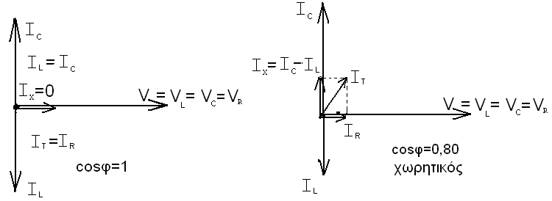
Για συντελεστή ισχύος της πηγής 0,80 χωρητικό θα ισχύει : cosφ = I_{R} / I_{Τ} = 0,80
ενώ για να είναι χωρητικός θα πρέπει να ισχύει Ι_{C} > Ι_{L} .
έτσι το συνολικό ρεύμα της πηγής και η εμπέδηση του κυκλώματος θα είναι:
I_{Τ} = I_{R} / 0,80 = 4 / 0,80 = 5 A , Z = V / I_{Τ} = 240 V / 5 A Z = 48 Ω
_______________ ________ ________
ενώ I_{Τ} = √ I_{R} ² + ( I_{C} – I_{L} ) ² | I_{C} – I_{L} | = √ I_{T} ² – I_{R} ² = √ 5 ² – 4 ² = 3 A
έτσι τα ρεύματα στους τρείς παράλληλους κλάδους θα είναι αντίστοιχα:
I_{R} = V/R = 240V/60Ω , I_{L} = V/X_{L} = 240V/159Ω , I_{C} = V/Χc = 240V/Χc = I_{X} + I_{L}
I_{R} = 4Α |_0^{ο} , I_{L} = 1,51 Α |_– 90^{ο} , I_{C} = 3 + 1,51 = 4,51 Α |_+ 90^{ο}
Επομένως Χc = V / I_{C} = 240 / 4,51 = 53,215 Ω και επειδή X_{C} = 1 / 2 π f C
C = 1 / 2 π f X_{C} = 1 / ( 2 x 3,14 x 50 x 53,215 ) → C = 59,82 μF
Η φαινόμενη, η ενεργός και η άεργος ισχύς του κυκλώματος θα είναι αντίστοιχα :
S=VxI_{T} =240Vx5A=1.200 VA,
P = V x I_{R} = 240Vx4A
ή P = S cosφ = 960W,
Q = V x I_{X} = 240Vx3A
____________________
ή Q = √ S ² – P ² = 720 VAR

Slide 8
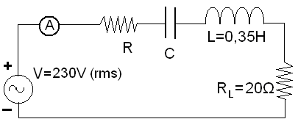
ΕΞΕΤΑΣΤΙΚΗ ΠΕΡΙΟΔΟΣ: ΠΤΥΧΙΑΚΗ ΦΕΒΡΟΥΑΡΙΟΥ 2018
ΘΕΜΑ 2^{Ο} : ( Μονάδες 2.50 ).
Το κύκλωμα RLC συνδεσμολογίας σειράς που δίνεται, τροφοδοτείται από πηγή τάσης V=230V (rms) μεταβλητής συχνότητας. Η μέγιστη τιμή έντασης ρεύματος που καταγράφει το αμπερόμετρο είναι 5Α για συχνότητα 60Hz.
Να προσδιοριστούν:
α) Η αντίσταση R, η χωρητικότητα C του πυκνωτή και ο συντελεστής ισχύος του κυκλώματος.
β) Αν η συχνότητα της πηγής γίνει f=130Hz , να προσδιοριστεί η συνολική εμπέδηση του κυκλώματος, το ρεύμα της πηγής και ο συντελεστής ισχύος.
γ) Ποια είναι η φαινόμενη ισχύς, η πραγματική ισχύς και η άεργος ισχύς του κυκλώματος στις δύο πιο πάνω συχνότητες;
δ) Να σχεδιαστούν τα διανυσματικά διαγράμματα όλων των τάσεων και ρευμάτων για τις δύο πιο πάνω περιπτώσεις.

Slide 9
Για συχνότητα 60Hz επειδή καταγράφεται η μέγιστη ένταση ρεύματος υπάρχει συντονισμός και θα ισχύει.
X_{L} = X_{C} 2 π f L = 1 / 2 π f C
και C = 1 / 4 π² f² L
C = 1 / [ 4 x ( 3,14 x 60 )² x 0,35 ]
→ C = 20,10 μF
I = V / Ζ_{ολ} = 5 Α → Ζ_{ολ} = V / Ι = 230V / 5 A → Ζ_{ολ} = 46 Ω .
Για X_{L} = X_{C} η συνολική εμπέδηση του κυκλώματος θα είναι :
_______________________ __________
Ζ_{ολ} = √ ( X_{L} – X_{C} ) ² + ( R + R_{L} ) ² = √ ( R + R_{L} )² = R + R_{L} = 46 Ω
→ R = 46 Ω – 20 Ω → R = 26 Ω.
και cos φ = ( R + R_{L} ) / Z = 1 περίπτωση συντονισμού

Slide 10
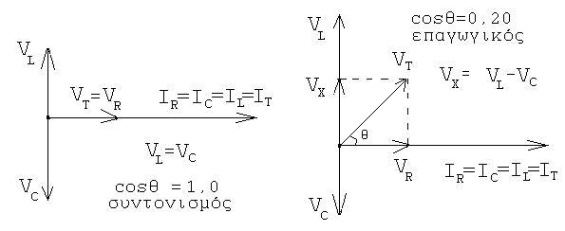
Για την συχνότητα 130 Hz θα ισχύει :
X_{L} = 2 π f L = 2 x 3,14 x 130 x 0,35 = 285,74 Ω
X_{C} = 1 / 2 π f C = 1 / ( 2 x 3,14 x 130 x 20,10 x 10⁻⁶ ) = 60,94 Ω
Στη χωρητικότητα αυτή η συνολική εμπέδηση του κυκλώματος είναι :
_____________________ __________________________ ___________
Ζ = √ ( X_{C} – X_{L} ) ² + (R + R_{L}) ² = √ (285,74 – 60,94) ² + (26 + 20) ² = √ 224,80 ² + 46 ²
→ Ζ = 229,46 Ω
και Ι_{Τ} = V / Ζ_{Τ} = 230 V / 229,46 Ω → Ι_{Τ} = 1,00 A
ενώ ο συντελεστής ισχύος θα είναι cosφ =(R+R_{L})/Z = 46 / 229,46 = 0,20 επαγωγικός.
ο Σ.Ι. είναι επαγωγικός επειδή X_{L} > X_{C} και συνεπώς V_{L} > V_{C} όπως φαίνεται και στο αντίστοιχο διανυσματικό διάγραμμα στο ακόλουθο ερώτημα δ.
Στην περίπτωση του συντονισμού για συχνότητα 60 Ηz θα ισχύει:
Φαινόμενη και Πραγματική ισχύς S= P = VxI = 230x5 = 1150VA, Άεργος ισχύς Q=0
Για συχνότητα 130Hz θα ισχύει: Πραγματική ισχύς P=I² x(R+R_{L}) = 1² x(20+26)=46W

Slide 11
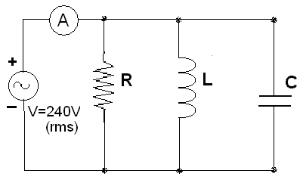
ΕΞΕΤΑΣΤΙΚΗ ΠΕΡΙΟΔΟΣ: ΙΟΥΝΙΟΥ – ΙΟΥΛΙΟΥ 2015
ΘΕΜΑ 2^{Ο} : ( Μονάδες 2.50 ).
Tο κύκλωμα RLC με παράλληλη συνδεσμολογία που δίνεται στο σχήμα, τροφοδοτείται από πηγή τάσης ημιτονοειδούς μορφής 240V(rms), μεταβλητής συχνότητας. Στα 120Hz το αμπερόμετρο καταγράφει την μικρότερη τιμή που είναι 3A, και στα 200 Hz καταγράφει ένταση ρεύματος 5A .
Να προσδιοριστούν:
α) Τα στοιχεία του κυκλώματος R, L & C.
β) η συνολική εμπέδηση, το ρεύμα σε κάθε κλάδο, ο συντελεστής ισχύος, η ενεργός, η άεργος και η φαινόμενη ισχύς του κυκλώματος για τις δύο πιο πάνω συχνότητες.
γ) Να σχεδιαστούν τα διανυσματικά διαγράμματα των τάσεων και ρευμάτων και για τις δύο συχνότητες.

Slide 12
Τα 120 Hz είναι η συχνότητα συντονισμού του κυκλώματος και ισχύει:
____
Χc = 1 / 2 π f C = X_{L} = 2 π f L ή fr = 1 / 2 π √ L C = 120 Hz (1)
Το συνολικό ρεύμα της πηγής δίνεται από τη σχέση:
_____________ ________
I_{Τ} = √ I_{R} ² + (I_{L} – I_{C}) ² = √ I_{R}² + I_{X}² και επειδή I_{X} = 0 λόγω συντονισμού
θα είναι I_{Τ} = I_{R} = 3A
όμως ισχύει I_{R} = V / R →
R = V / I_{R} = 240 V / 3 A → R = 80 Ω
Στον συντονισμό η συνολική εμπέδηση είναι : Ζ = R = 80Ω
και ο Σ.Ι. cosφ = 1
Επίσης P = S = V x I = 240 V x 3 A = 720 VA και Q = 0 VAR

Slide 13
Στα 200 Hz θα ισχύει cosφ = I_{R} / I_{Τ} = 3 Α / 5 Α cosφ = 0,60
Επειδή η συχνότητα αυτή είναι μεγαλύτερη του συντονισμού θα ισχύει X_{L} > Χc και
επομένως I_{C} > I_{L} που σημαίνει ότι ο συντελεστής ισχύος έχει χαρακτήρα χωρητικό.
Για το συνολικό ρεύμα της πηγής θα ισχύει :
___________ ________ _______ ______ ___
I_{Τ} = √I_{R}² + (I_{L}–I_{C})² = √I_{R}² + I_{X}² = 5Α → I_{X} = √I_{Τ}² – I_{R}² = √5² – 3² = √ 16
→ I_{C} – I_{L} = 4Α
Οι τιμές των ρευμάτων σε κάθε κλάδο δίνονται από τις ακόλουθες σχέσεις:
I_{R} = V / R = 240 V / 80 Ω I_{R} = 3 Α
I_{L} = V / X_{L} = 240 V / 2 π f L I_{L} = 0,6 / π L
I_{C} = V / Χc = 240 V / (1 / 2 π f C) I_{C} = 96.000 π C
Έτσι 96.000 π C – 0,6 / π L = 4 (2)

Slide 14
Από την (1) θα ισχύει 1 / 4 π² LC = 14400 → L = 1 / 57600 π² C
Αντικαθιστώντας στην (2) προκύπτει
96.000 π C – 0,6 x 57600 π C = 4 → C = 4 / 61440 π → C = 20,72 μF
και L = 1 / 57600 π² C = 1 / 57600 x 3,14² x 20,72 x 10⁻⁶ → L = 84,88 mH
Έτσι I_{L} = 0,6 / π L = 0,6 / 3,14 x 84,88 x 10⁻³ I_{L} = 2,25 A
και I_{C} = 96.000 π C = 96000 x 3,14 x 20,72 x 10⁻⁶ I_{C} = 6,25 A
H συνολική εμπέδηση του κυκλώματος στην συχνότητα αυτή θα είναι :
Z = V / I_{Τ} = 240 V / 5 → Z = 48 Ω
Η φαινόμενη, η ενεργός και η άεργος ισχύς του κυκλώματος θα είναι αντίστοιχα :
S = V x I_{T}=240Vx5A → S=1.200VA
P = V x I_{R} = 240V x 3A
ή P = Scosφ → P = 720 W
Q = V x I_{X} = 240 V x 4 A
ή Q = $\sqrt{S^{2} –P^{2}}$ → Q = 960VAR

